Slide 1
niños y tecnología

Slide 2
el uso de las tecnologías tiene muchos y variados beneficios

Slide 3
nos permite escuchar y descubrir buena música

Slide 4
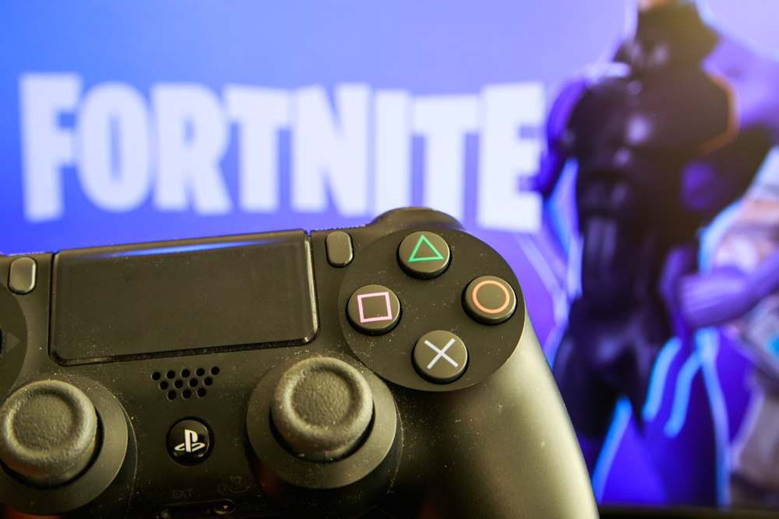
podemos entretenernos con los juegos que nos gustan

Slide 5
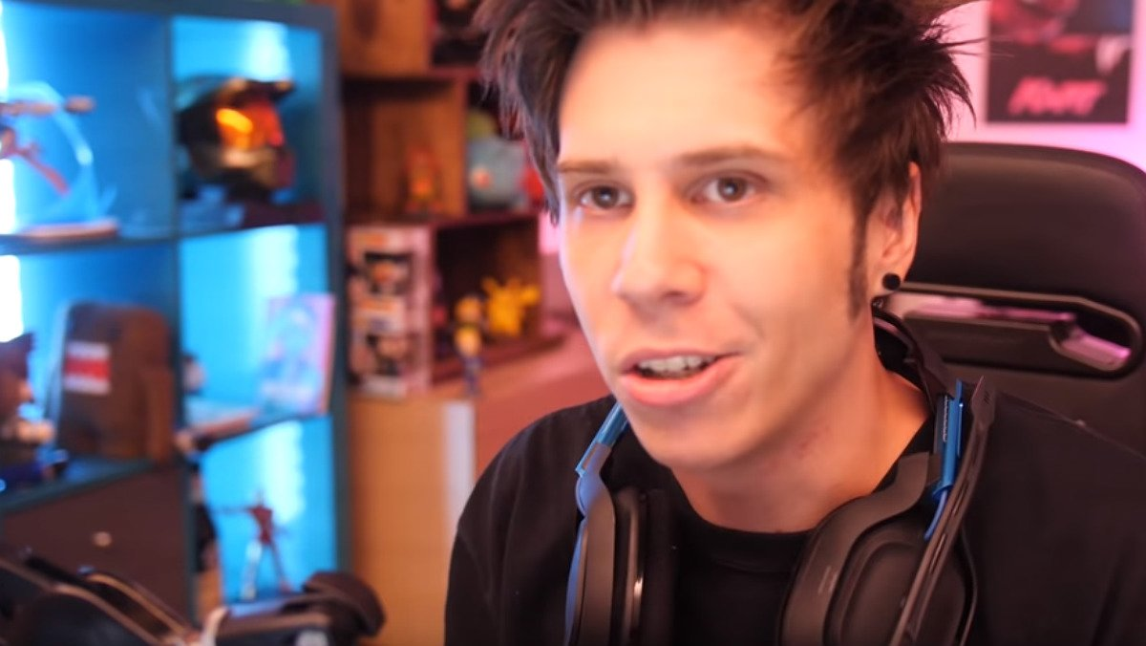
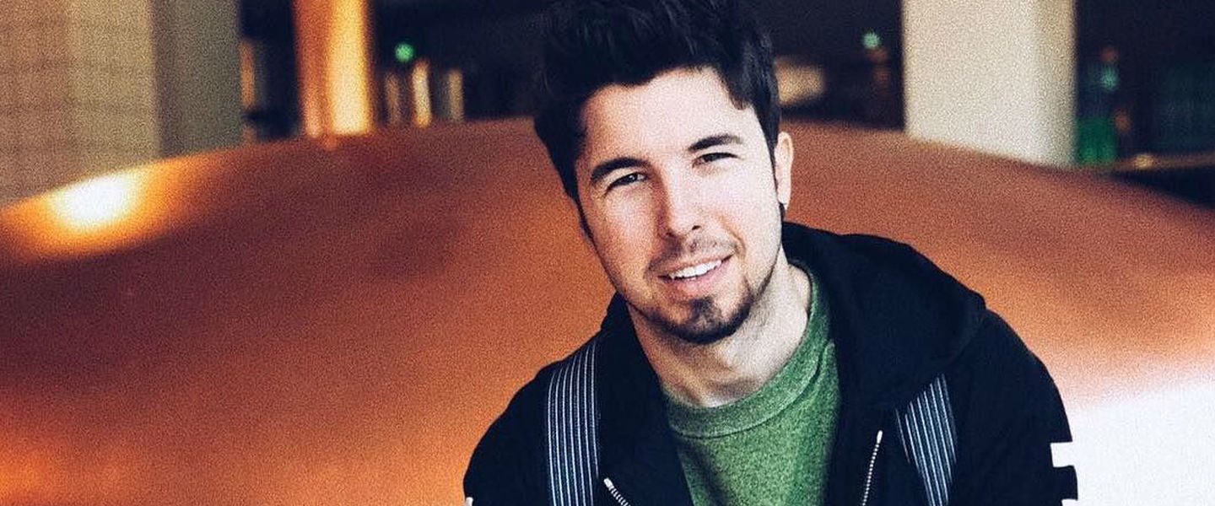
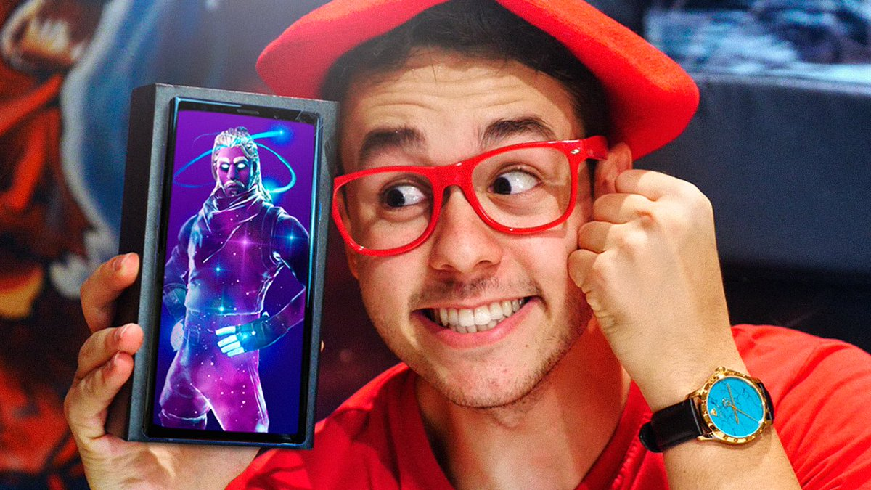
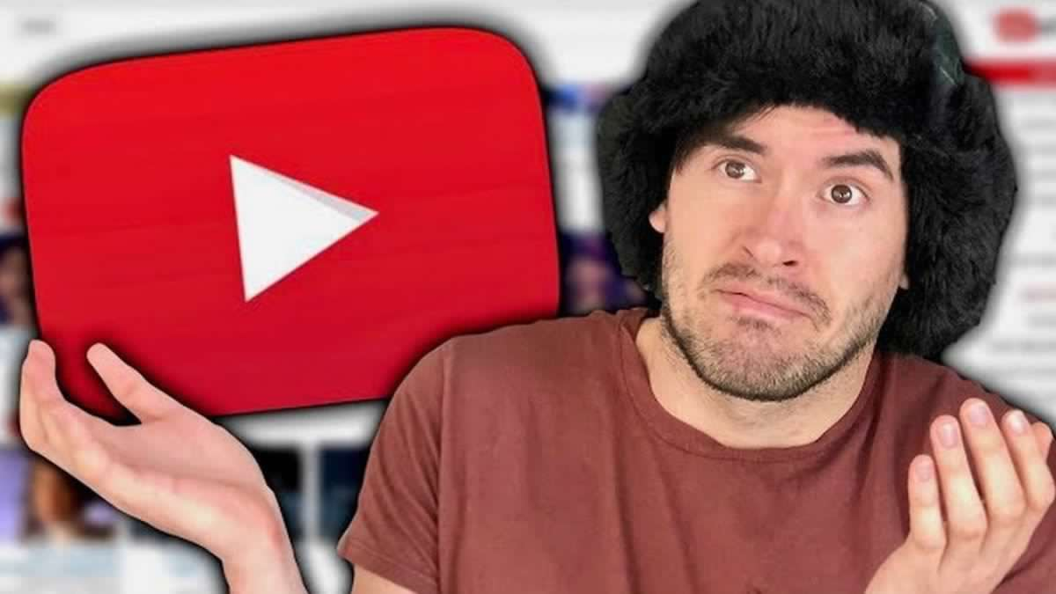
podemos entretenernos con los juegos que nos gustan
podemos disfrutar con nuestros youtubers favoritos

Slide 6
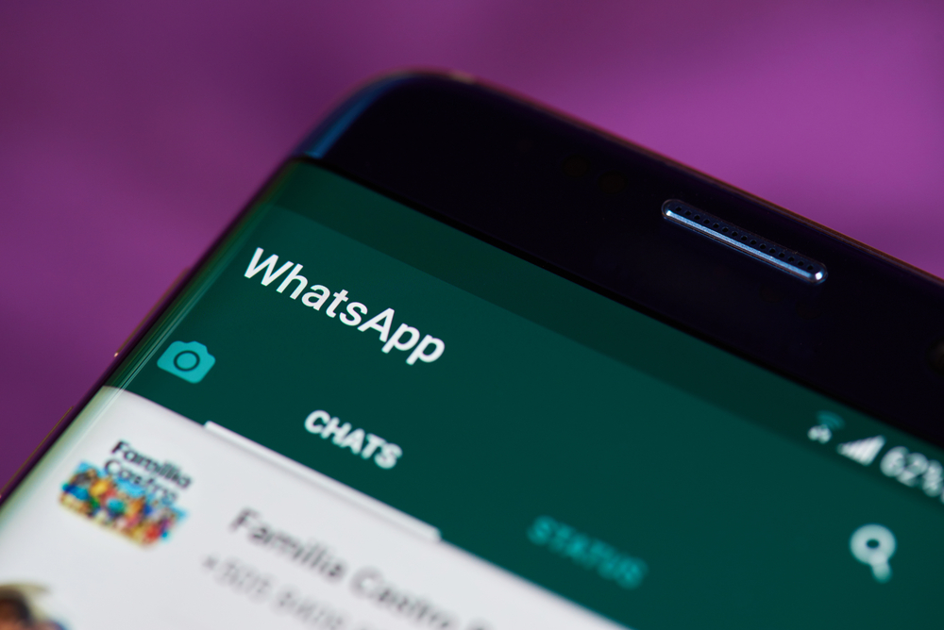
podemos comunicarnos de manera instantánea con amigos o familiares

Slide 7
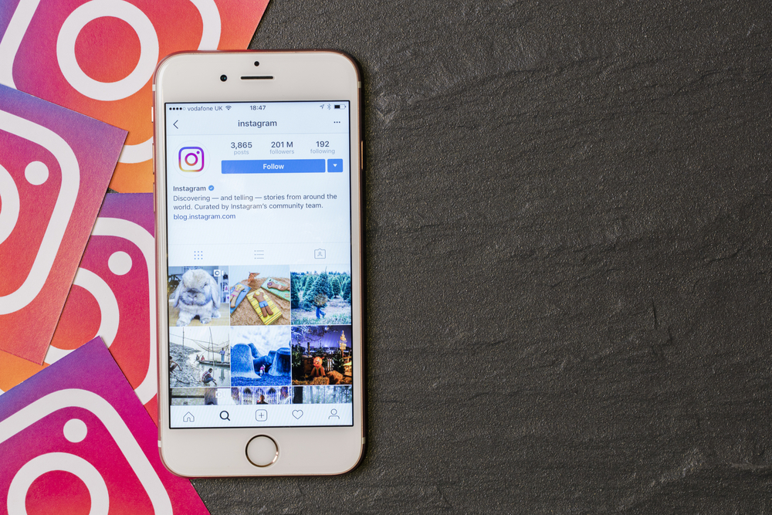
podemos compartir
con amigos
las fotos que más nos gustan

Slide 8
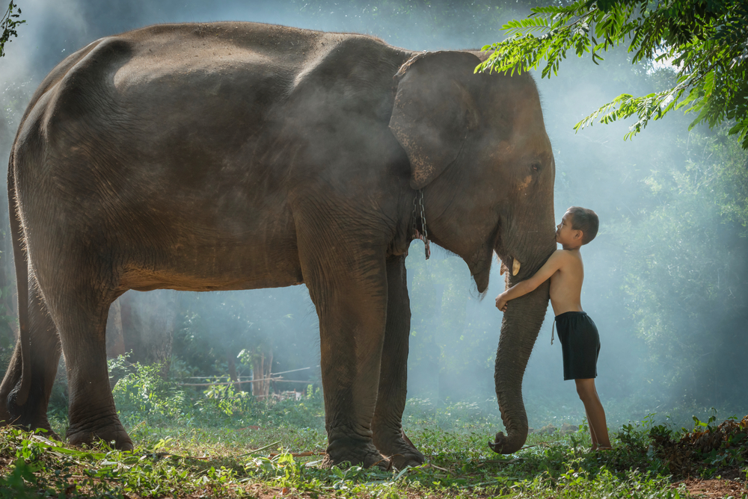
podemos aprender cosas nuevas e increíbles

Slide 9
podemos ver nuestras películas o series favoritas

Slide 10
pero si hacemos mal uso de las mismas tecnologías podemos hacer y hacernos daño en distintas formas

Slide 11
AISLARNOS
1

Slide 12
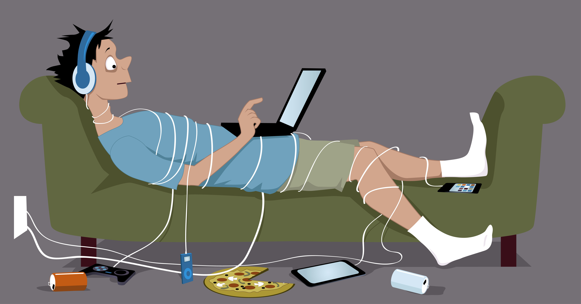
pasar muchas horas frente a la pantalla nos puede terminar aislando de la familia o de los amigos

Slide 13
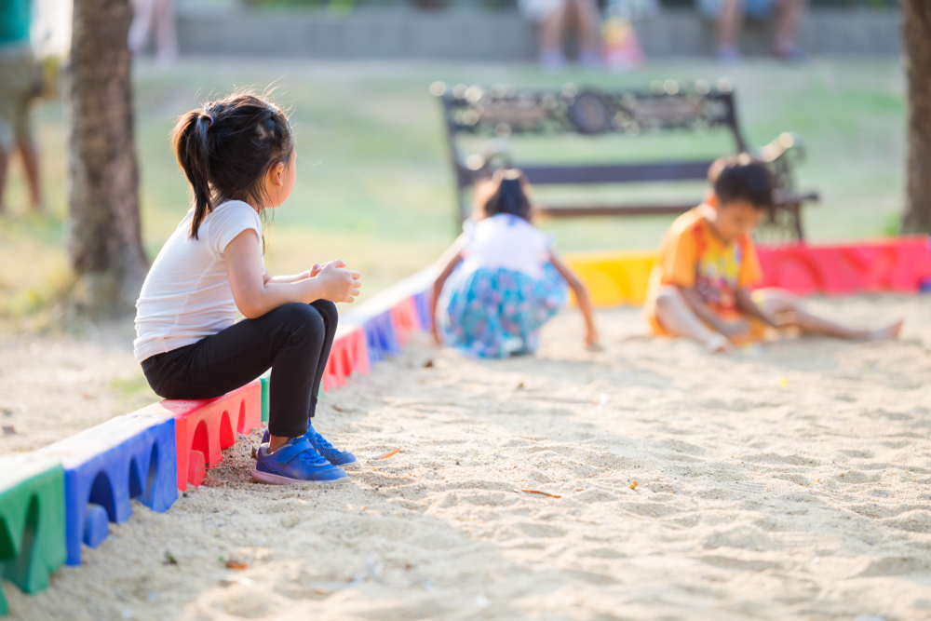
y sentirnos un poco solos

Slide 14
porque por más que insistamos, estos emoticones…

Slide 15
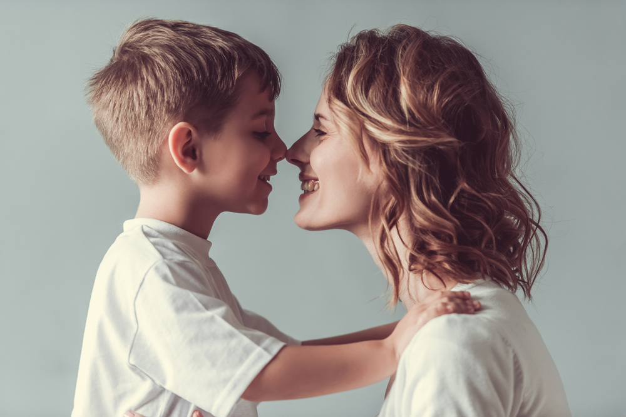
jamás van a reemplazar
un abrazo o un beso con el calor humano

Slide 16
o este emoticón alegre…

Slide 17
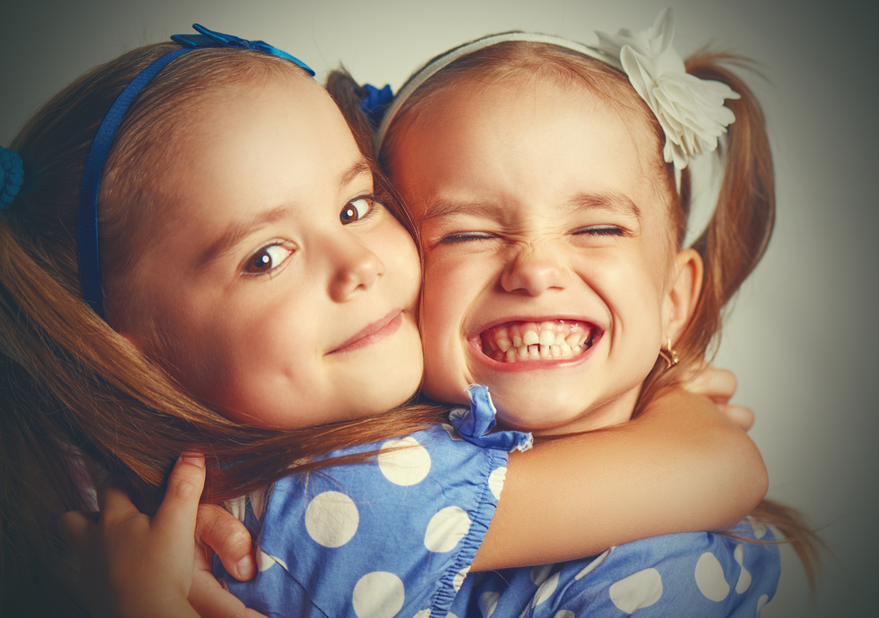
no reemplazará nunca
una sonrisa y una amistad de verdad

Slide 18
HACER MAL
A LA SALUD
2

Slide 19
pasar pegado a las pantallas nos genera ansiedad y nos cuesta dormir y estar tranquilos, y eso afecta nuestra salud y crecimiento.

Slide 20
HACERLE DAÑO A LOS DEMÁS
3

Slide 21
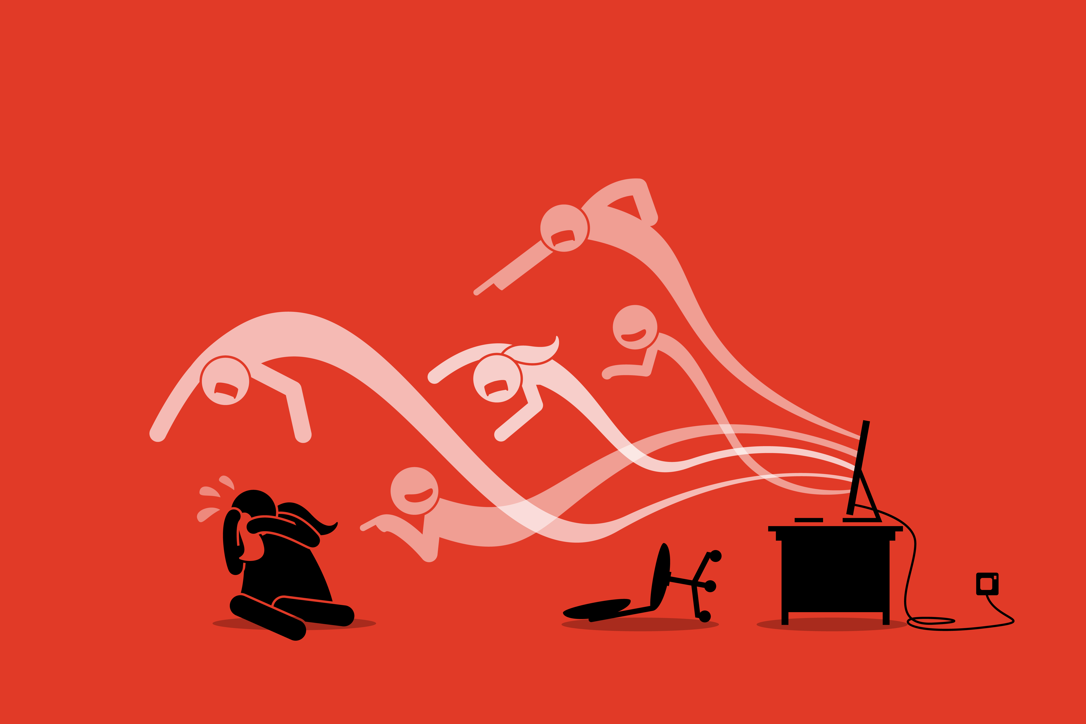
El cyber bulling y las ofensas por internet no son un juego.
Hay niños que sufren mucho por lo que dicen de ellos en las redes sociales

Slide 22
El cyber bulling y las ofensas por internet no son un juego.
Hay niños que sufren mucho por lo que dicen de ellos en las redes sociales

Slide 23
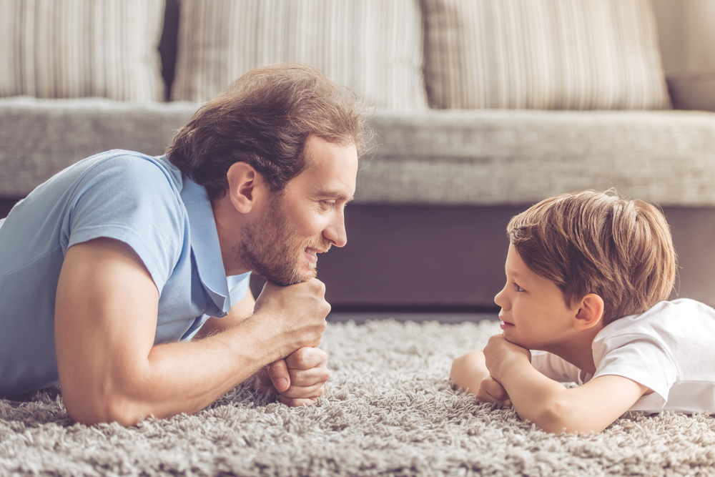
si sufres de bullyng, ¡no esperes! háblalo con tus papás o con un adulto de tu confianza

Slide 24
ALGO O ALGUIEN NOS PUEDE HACER DAÑO
4

Slide 25
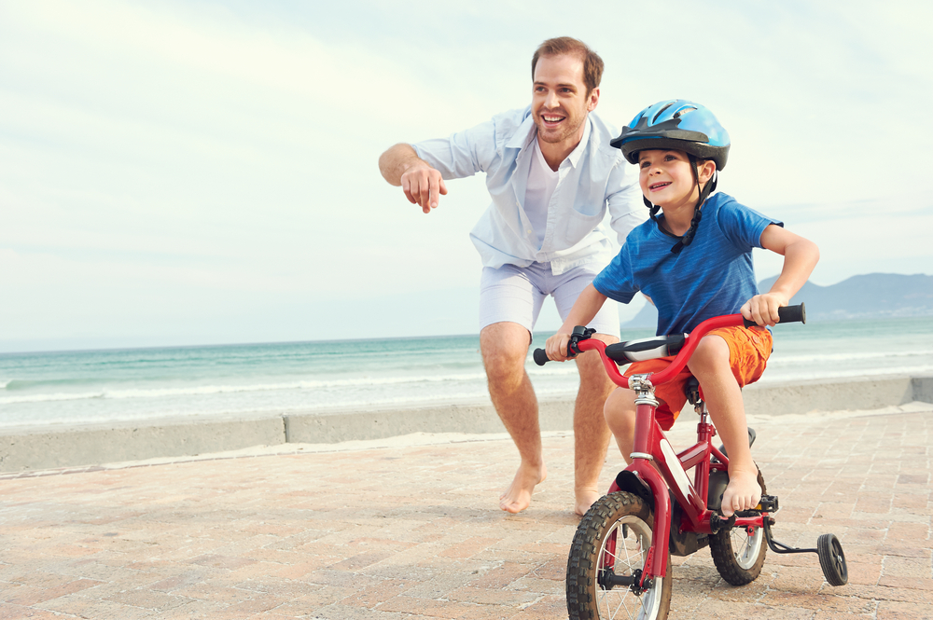
Los papás no siempre estaremos a su lado cuando utilicen tecnologías o redes sociales

Slide 26
por eso es importante que ustedes mismos se cuiden y protejan

Slide 27
¿cómo?

Slide 28
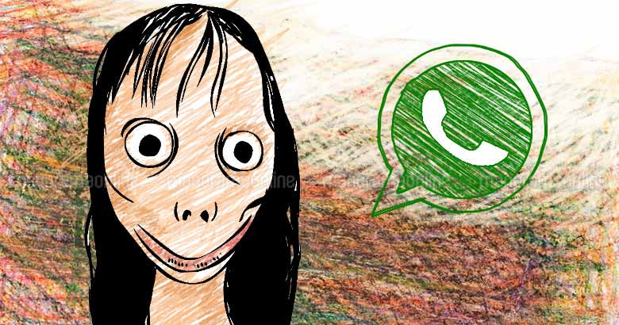
¿cómo?
evitando ver y compartir
contenidos que no son para niños
o que sienten que no les hace bien

Slide 29
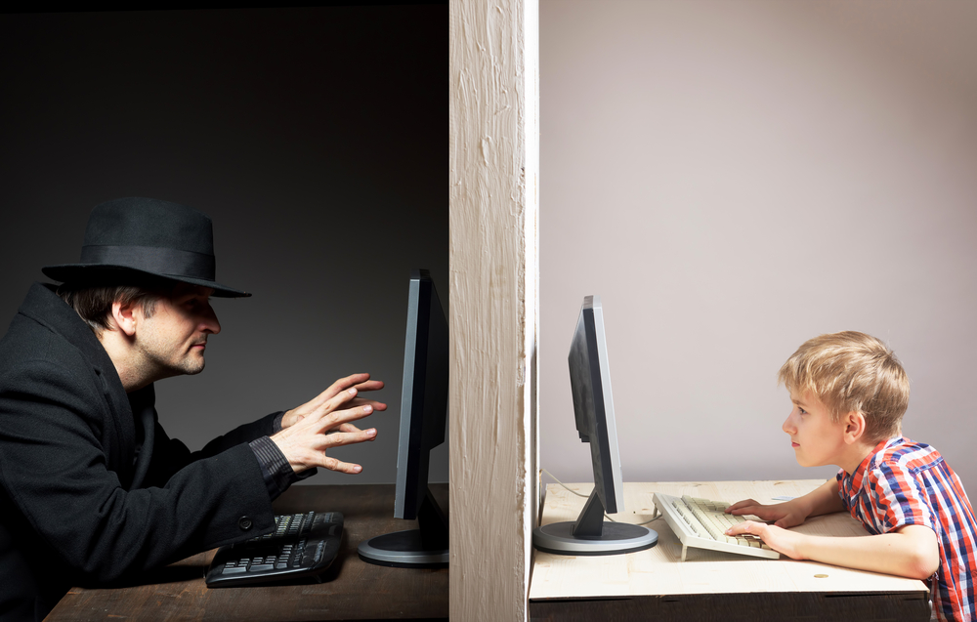
¿cómo?
no conversar ni aceptar
nada de ningún extraño

Slide 30
¿cómo?
no conversar ni aceptar nada de ningún extraño
cuidando mucho nuestra intimidad y privacidad
y no compartir nunca fotos con extraños

Slide 31
finalmente…

Slide 32
¿cómo?
¡cuídense y actúen con responsabilidad para disfrutar de los mejores beneficios de la tecnología!
nosotros, y sus papás, siempre estaremos para escucharlos, acompañarlos y aconsejarlos en lo que necesiten.

